Slide 1


Августовская конференция для руководителей образовательных организаций
«Развитие муниципальной системы образования города Ярославля с учётом новых приоритетов государственной политики в сфере детства»
28 августа 2024 | Ярославль

Slide 2

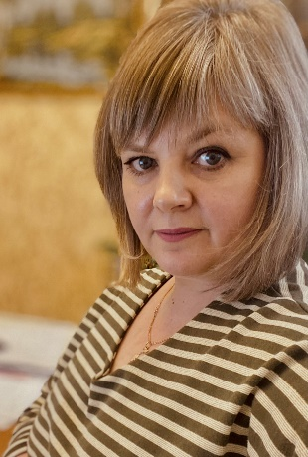
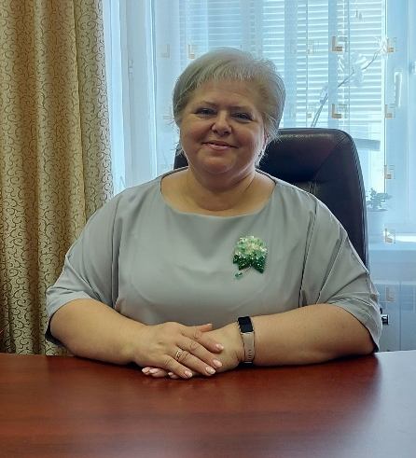
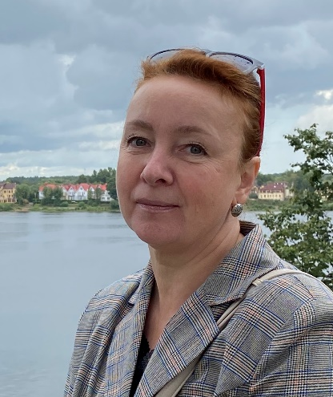
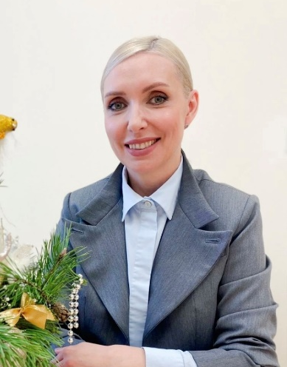
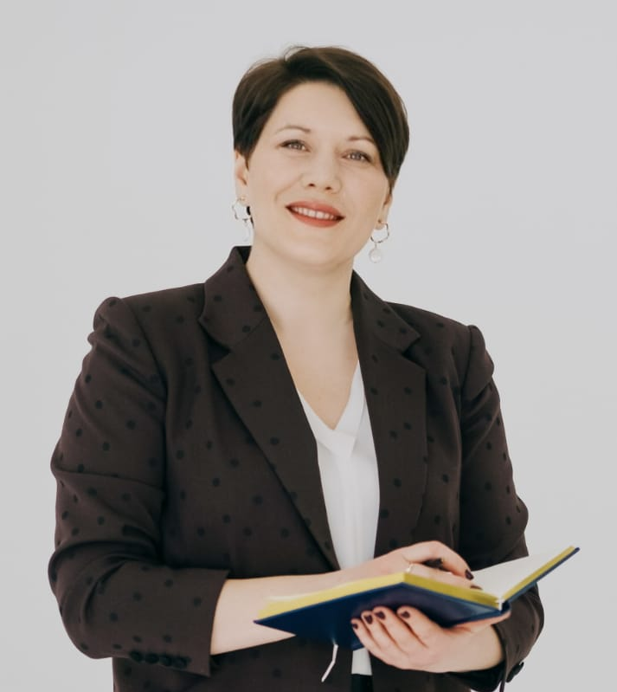
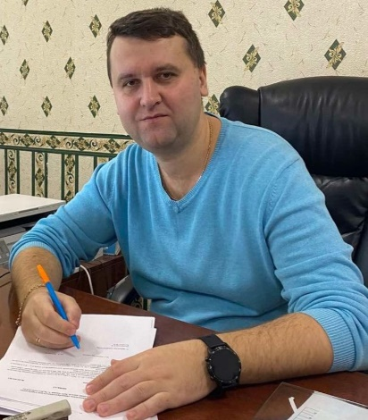
Вновь назначенные руководители муниципальных образовательных организаций
Августовская конференция – 2024
Винник Т.Д.
Детский сад №210
Безрукова Е.Е.
Детский сад №25
Саакова Т.В.
Детский сад №99
Скробина И.Е.
Детский сад №119
Соколова Н.Е.
Средняя школа №88
Лончаков М.А.
Средняя школа №21

Slide 3
Августовская конференция – 2024
Муниципальная система образования
Функционирует 267 учреждений
В отрасли трудится более 9 тысяч педагогических работников
Также:
2 ППМС-центра
1 Городской центр развития образования
5 ЦОФ

Slide 4

Августовская конференция – 2024
Реализация национального проекта «Образование»
ПРОЕКТ «СОВРЕМЕННАЯ ШКОЛА»
на базе МОУ СШ №88 открыт школьный технопарк «Кванториум»
введена в эксплуатацию школа №92 на 1100 мест
ведутся работы по строительству школ на Московском проспекте (у д. 121) на 1100 мест и на ул. Большая Федоровская, д. 62 на 500 мест (срок окончания работ – 2024 г.)
ПРОЕКТ «ЦИФРОВАЯ ОБРАЗОВАТЕЛЬНАЯ СРЕДА»
в 84 общеобразовательных учреждениях города внедрена модель цифровой образовательной среды
региональный мониторинг по использованию оборудования: позиция «Использование нового оборудования в образовательном процессе» - хороший уровень; позиция «Медиасопровождение» - низкий уровень
ПРОЕКТ «ПОДДЕРЖКА СЕМЕЙ, ИМЕЮЩИХ ДЕТЕЙ»
Служба ранней помощи организована на базе 94 МДОУ (61,4% )

Slide 5

Реализация национального проекта «Образование»
Августовская конференция – 2024
«УЧИТЕЛЬ БУДУЩЕГО»
продолжена работа в федеральном инновационном образовательном проекте «Структурно-функциональная модель тьюторского сопровождения будущих и молодых педагогов в системе непрерывного профессионального образования». В составе федеральной инновационной площадки ЯГПУ им. К. Д. Ушинского: МОУ «ГЦРО», школы №№ 49, 44, 18, 28, 60, 4
«УСПЕХ КАЖДОГО РЕБЕНКА»
доля участников олимпиад и конкурсов различного уровня: 63,9% школьников (более 45,2 тыс.человек); 40,2% воспитанников (более 12,7 тыс. человек). В целом по городу - 56,6% от общего количества учащихся и воспитанников
школы №№ 32, 44, 66, 73 детские сады №№ 30, 109, 237
91% детей в возрасте 5-18 лет охвачены дополнительным образованием
100% школ города участвуют в реализации Всероссийского проекта «Открытые уроки»

Slide 6

Наиболее значимые события и мероприятия в муниципальной системе образования
Августовская конференция – 2024
МСО заняла 2 место по результатам мотивирующего мониторинга деятельности органов исполнительной власти, осуществляющих управление в сфере образования
В ДООЦ им. А. Матросова за счет участия в федеральной программе строительства некапитальных объектов построены и введены в эксплуатацию 2 новых корпуса (стоимость работ составила 110 млн. рублей)
Введен в эксплуатацию МДОУ «Детский сад № 119» на 280 мест
Общее количество учреждений - участников проекта «Школьное инициативное бюджетирование» – 16
Введена в эксплуатацию МОУ «Средняя школа №92» на 1100 мест
Продолжается строительство двух школ: на 1100 мест на Московском проспекте, на 500 мест на Б.Федоровской (срок сдачи - 2024 год)
С 2023 года успешно реализуются проекты по обновлению школьного пространства совместно с ПАО «Автодизель». В проекте приняли участие 6 школ (№№ 26, 52, 56, 58, 90, гимназия 3)
В СШ №№ 7, 47 и 83 проводятся работы по капитальному ремонту зданий. Объем привлеченных средств - более 307,3 млн. рублей
В 20 школах открыты инженерные классы.
В 20 школах открыты психолого-педагогические классы/группы
Грантовую поддержку получили проекты 3 ОУ и двух педагогов на общую сумму более 2 млн.руб
Исполнение бюджета 2023 года составило 99,97%

Slide 7

Наиболее значимые события и мероприятия в муниципальной системе образования
Августовская конференция – 2024
Детские сады №№ 15 и 112 - победители всероссийского конкурса «Футбол в школе»
Детский сад № 50 - победитель регионального конкурса-фестиваля «Ярославская область – территория эколят»
Детский сад № 78 получил статус федеральной инновационной площадки
2 место во Всероссийском открытом конкурсе программ и методических материалов организаций отдыха детей и их оздоровления - методист Дворца пионеров
Средняя школа №60 – победитель регионального конкурса команд образовательных организаций «Панорама методических кейсов: управленческие и педагогические практики перехода школ в эффективный режим работы»
Лауреаты регионального конкурса «Лучшие практики дополнительного образования детей» - педагоги Дворца пионеров, Дома творчества Красноперекопского района, центров «Витязь» и «ЛАД»
Победитель регионального конкурса методических разработок по формированию функциональной грамотности «Учимся учить для жизни!» - учитель СШ № 39. Призёры в разных номинациях - учителя СШ №№ 49, 6, 14
Финалисты регионального этапа профессионального конкурса «Флагманы образования» президентской платформы «Россия – страна возможностей» - учителя СШ №№ 43, 59, гимназии № 3

Slide 8
Наиболее значимые события и мероприятия в муниципальной системе образования
Августовская конференция – 2024
Воспитатели детских садов №№ 10 и 157 - лауреаты регионального этапа Всероссийского профессионального конкурса «Воспитатель года России»
Педагог центра «Глория» - победитель регионального этапа Всероссийского конкурса «Сердце отдаю детям». Педагог Дворца пионеров удостоена особого приза Ярославской областной организации Общероссийского Профсоюза образования
Учитель санаторно-лесной школы имени В.И. Шарова - финалист регионального этапа Всероссийского конкурса «Учитель года России»
Учитель-дефектолог средней школы № 10» - лауреат регионального этапа Всероссийского конкурса «Учитель-дефектолог России»
Педагог центра «ЛАД» - лауреат регионального этапа Всероссийского конкурса «Педагогический дебют» (обладатель специального приза от профессионального общественного жюри конкурса)
Победители конкурса на получение денежного поощрения лучшими учителями в рамках ПНПО – три педагога из СШ №№ 26, 42, 72

Slide 9

Наиболее значимые события и мероприятия в муниципальной системе образования
Августовская конференция – 2024
66 выпускников 11(12) классов школ города награждены Почетным Знаком Губернатора Ярославской области «За особые успехи в учении» (в 2023 году – 75, в 2022 году – 99, в 2021 году – 106)
Среди победителей и призеров региональной олимпиады школьников «Умники и умницы Ярославии» – 4 учащихся СШ №№ 42 (призер), 90 (победитель), гимназии № 1 (2 призера)
Лучший в номинации «Доброволец года» заключительного тура областного конкурса «Ученик года» - учащийся СШ № 11
26 выпускников из 13 школ города получили стобалльные результаты на ЕГЭ. Всего - 28 стобалльных результатов. Две выпускницы из СШ №№ 49 и 58 стали 200-балльниками
Призер регионального этапа всероссийского конкурса сочинений «Без срока давности» - учащаяся 7 класса СШ № 49
Городской премией выпускников школ, проявивших особые способности в учении, награждены 345 человек (в 2023 году – 360, в 2022 году – 361, в 2021 году – 367)
В финале Всероссийского конкурса «Большая Перемена» приняли участие 3 учащихся из ярославских школ, двое из них стали победителями
Победитель заключительного этапа ВсОШ по немецкому языку - учащаяся СШ № 43, призеры по французскому языку – 2 учащихся СШ №42

Slide 10
Наиболее значимые события и мероприятия в муниципальной системе образования
Августовская конференция – 2024
Финалист в номинации «Школьники» Всероссийского конкурса «Знание.Лектор – 2024» - ученик СШ № 83
Команда СШ № 29 - 1 место в региональном этапе Всероссийского конкурса юных инспекторов движения «Безопасное колесо»
Победитель регионального этапа Чемпионата «Профессионалы» по компетентности «Преподавание в начальных классах» (юниоры) – учащаяся СШ № 1
Хор «Вдохновение» СШ №37 - 1 место на Всероссийском конкурсе хоровых и вокальных коллективов в специальной номинации, посвященной 80-летию полного освобождения Ленинграда от фашистской блокады
Команда «Погранцы 14» СШ № 14 - 3 место в региональном этапе военно-патриотической игры «Зарница 2.0» (возрастная категория 14-17 лет)
375 обучающихся учреждений дополнительного образования -дипломанты различного уровня международных конкурсов и фестивалей;
482 обучающихся - дипломанты конкурсов и фестивалей всероссийского уровня
Команда СШ № 58 - 1 место на региональном этапе Всероссийских спортивных соревнований «Президентские спортивные игры»

Slide 11
Августовская конференция – 2024
Дошкольное образование
Охват услугами дошкольного образования детей в возрасте от 0 до 7 лет
Очередность на устройство детей в МДОУ

Slide 12
Августовская конференция – 2024
Дошкольное образование
Создание условий для обеспечения прав и законных интересов детей с ограниченными возможностями здоровья и детей-инвалидов в дошкольных образовательных организациях города
151 ребенок с ОВЗ получает инклюзивное образование в группах общеразвивающей и оздоровительной направленности

Slide 13
Августовская конференция – 2024
Общее образование
Численность детей, осваивающих программы общего образования
Сохраняется высокая численность обучающихся во вторую смену - 20,3% обучающихся
Сохраняется высокая средняя наполняемость классов - 27,9 чел. (в предыдущем году – 27,8 человек)

Slide 14
Августовская конференция – 2024
Общее образование
Динамика численности обучающихся с ОВЗ
В 34 школах города функционирует 150 классов для детей с ОВЗ с разными видами нарушений
Инклюзивное образование реализуют 68 школ

Slide 15



Повышение качества общего образования
Августовская конференция – 2024
Реализация Федеральных государственных образовательных стандартов
В 2023-2024 учебном году по обновленным ФГОС начального, общего и среднего образования обучались 1-4, 5-7 и 10-е классы.
С 1 сентября 2023 года введены федеральные основные общеобразовательные программы, которые являются обязательными для обучающихся 1-11 классов всех ОО
Развитие функциональной грамотности
Среди участников общероссийской оценки по модели PISA-2023 – 2 школы города (СШ №№ 2, 84)
Среди участников региональной оценки по модели PISA-2023 - 50 школ города
Обучающиеся 8-9-х классов приняли участие в трех диагностических работах по функциональной грамотности на платформе РЭШ
Повышение объективности при проведении и оценивании ВПР
В перечень ОО, демонстрирующих признаки необъективности проведения ВПР в 2023 году, вошли 7 школ города

Slide 16



Августовская конференция – 2024
Дополнительное образование
Охват дополнительным образованием составил 91% (80119 из 88294 детей в возрасте от 5 до 18 лет)
В организациях дополнительного образования занимается 976 детей с ОВЗ
Всего дополнительным образованием охвачены 76 % от общей численности детей с ОВЗ (почти 9,4 тыс. детей)
сохранение высокого охвата;
повышение доступности дополнительного образования для всех категорий детей;
расширение спектра дополнительных общеразвивающих программ, удовлетворяющих требованиям социального заказа, с особым вниманием к программам технической и естественно-научной направленности;
развитие туристско-краеведческой деятельности, ее популяризация среди учащихся путем разработки краткосрочных ДО программ, в том числе в каникулярный период
«Концепция развития дополнительного образования детей до 2030 года»
№189-ФЗ «О государственном (муниципальном) социальном заказе на оказание государственных (муниципальных) услуг в социальной сфере»

Slide 17
Кадровое обеспечение муниципальной системы образования
Августовская конференция – 2024
Количество вакансий
В отрасли трудятся более 9 тыс. педагогических работников, из них около 1550 - молодых специалистов
Происходит постепенное снижение количества участников конкурсов на включение в кадровый резерв (в 2023/2024 году – 26 кандидатов)
С августа 2020 года на педагогическую работу в образовательные организации принято 796 человек, из них студенты старших курсов педагогических ВУЗов – 77 человек. В отрасли трудится более 850 педагогов-совместителей
На июнь 2024 года - 566 вакансий

Slide 18
Кадровое обеспечение муниципальной системы образования
Августовская конференция – 2024
Студенты четвертых курсов по направлениям «Образование и педагогические науки» допускаются к занятию педагогической деятельностью по основным общеобразовательным программам
Такие кадры не обладают необходимой квалификацией и стажем работы, которые учитываются при установлении оплаты труда педагога. Результат – низкая оплата труда
В соответствии с постановлением Правительства Российской Федерации от 13.10.2020 № 1681 «О целевом обучении по образовательным программам среднего профессионального и высшего образования» развивается целевая подготовка специалистов.
На 03.2023 заключено 90 целевых договоров
В настоящее время не выделяется бюджетное финансирование на целевую подготовку педагогов. Усилена материальная ответственность сторон договора за невыполнение его условий. Результат – сдерживание расширения практики целевой подготовки
В соответствии с постановлением Правительства Российской Федерации от 27.04.2024 № 555 «О целевом обучении по образовательным программам среднего профессионального и высшего образования» с 1 мая 2024 года порядок заключения договоров существенно изменился.
Подбор сторон договора о целевом обучении может проходить удаленно, без привязки к месту проживания, обучения и в дальнейшем работы будущего специалиста. Это затрудняет возможность выбора надежного и замотивированного кандидата на целевое обучение.

Slide 19

Кадровое обеспечение муниципальной системы образования
Августовская конференция – 2024
Основные пути решения кадровой проблемы
Повышение привлекательности и престижности педагогического труда (социальные гарантии, рост оплаты труда, обеспечение профессионального роста)
Активная и постоянная работа по формированию, актуализации и размещению списков вакансий на своих официальных сайтах, Единой цифровой платформе "Работа в России" и других доступных ресурсах
Выделение бюджетного финансирования МОО на подготовку кадров, что позволит обеспечить развитие целевого обучения по образовательным программам среднего профессионального и высшего образования, планирование и предоставление и гарантированного трудоустройства выпускников
Поддержка молодых педагогов, наставничество, оказание на рабочем месте практической помощи молодым специалистам, внутришкольная система методической работы
Реализация различных мер поощрения педагогических работников:
- государственные и ведомственные награды (в 2024 году 144 работника - государственные и ведомственные награды; 99 работников - Знак «Отличник просвещения»; 353 человека - награды министерства образования ЯО)
- городская премия 25 лучшим педагогическим работникам,
- нагрудный знак за заслуги в развитии образования города Ярославля (10 человек ежегодно)

Slide 20
Итоги работы по созданию комфортной и безопасной образовательной среды
Августовская конференция – 2024
ОБЕСПЕЧЕНИЕ ПСИХОЛОГИЧЕСКОГО КОМФОРТА
Городская научно-практическая социально-психологическая конференция с международным участием ««Социально-психологические аспекты формирования и развития комфортной образовательной среды» (223 участника конференции, 172 участника мастер-классов)
Городской образовательный интенсив «Комфортная образовательная среда: изучаем, моделируем, создаем», на котором было организовано 8 тематических площадок (150 специалистов)
Диалоговая площадка в рамках 4 Областного родительского Форума «Обеспечение комфортной образовательной среды и профилактики буллинга» (52 человека)
Работа с различными рисками и проблемными факторами в рамках городских вебинаров, семинаров, КПК и других мероприятий (3044 человек, 198 мероприятий)
Работа с родителями в рамках проведения тематических родительских собраний (127 мероприятий, 4494 человек);
Работа с обучающимися: повышение стрессоустойчивости, обучение навыкам преодоления конфликтов и конструктивного поведения в них, развитие коммуникативных навыков, формирование личности, комфортность и защищенность (в рамках профилактической программы «Путь в здоровье» проведено 3851 мероприятий для 14658 обучающихся)
Постоянная консультационная работа в ППМС-центрах

Slide 21

Итоги работы по созданию комфортной и безопасной образовательной среды
Августовская конференция – 2024
ОБЕСПЕЧЕНИЕ ПСИХОЛОГИЧЕСКОГО КОМФОРТА
Деятельность по созданию, поддержанию и развитию психологически комфортной образовательной среды показала свою востребованность, важность в глазах педагогического и административного сообщества
В течение учебного года работа проводилась системно, масштабно, вариативно с привлечением всех участников образовательных отношений и будет продолжаться
Важнейший достигнутый результат - повышение включенности педагогов в работу по созданию условий психологически безопасной и комфортной образовательной среды, осознание взрослыми важности этой работы и повышение внутренней мотивации на деятельность
Работа осуществляется с разными психологическими компонентами безопасной и комфортной образовательной среды: коммуникативным, саморегуляционным, целеполагающим и мотивационным
В муниципальной системе образования происходит накопление методического инструментария по данной тематике

Slide 22
Итоги работы по созданию комфортной и безопасной образовательной среды
Августовская конференция – 2024
ОБЕСПЕЧЕНИЕ ФИЗИЧЕСКОЙ БЕЗОПАСНОСТИ И КОМФОРТА
Обеспечение функционирования образовательных организаций
В 2023 году на финансирование учреждений образования направлены 12 372 252,1 тыс. рублей (на 1 195 248,8 тыс. руб. больше чем в 2022 году)
Средняя заработная плата педагогических работников за 2023 год: в МДОУ - 43,23 тыс. рублей, в ОО – 47,93 тыс. рублей, в УДО – 47,32 тыс. рублей.
За 2023 год более 38 тыс. школьников обеспечены бесплатным горячим питанием. На эти цели направлено 180 740,5 тыс. рублей (в том числе за счет городского бюджета – 3 910,3 тыс. руб. (99,73% плана), за счет областного бюджета – 176 830,2 тыс. руб. (100,00% плана)).
За счет средств федерального бюджета были выделены средства на организацию бесплатного горячего питания обучающихся начальной школы. На эти цели направлено 228 005,6 тыс. рублей (100,00% плана)
За 2023 год на выплаты компенсации расходов за присмотр и уход за детьми израсходовано 127 389,0 тыс. рублей (за счет средств городского бюджета 21 235,1 тыс. руб., за счет средств областного бюджета 106 153,9 тыс. руб.)
В 2023 году была предусмотрена мера социальной поддержки членов семей граждан, проходящих военную службу в Вооруженных Силах РФ в связи с проведением СВО, в виде освобождения от взимаемой с родителей (законных представителей) платы за присмотр и уход за детьми. На эти цели были направлены средства областного бюджета в размере 6 138,2 тыс. рублей

Slide 23
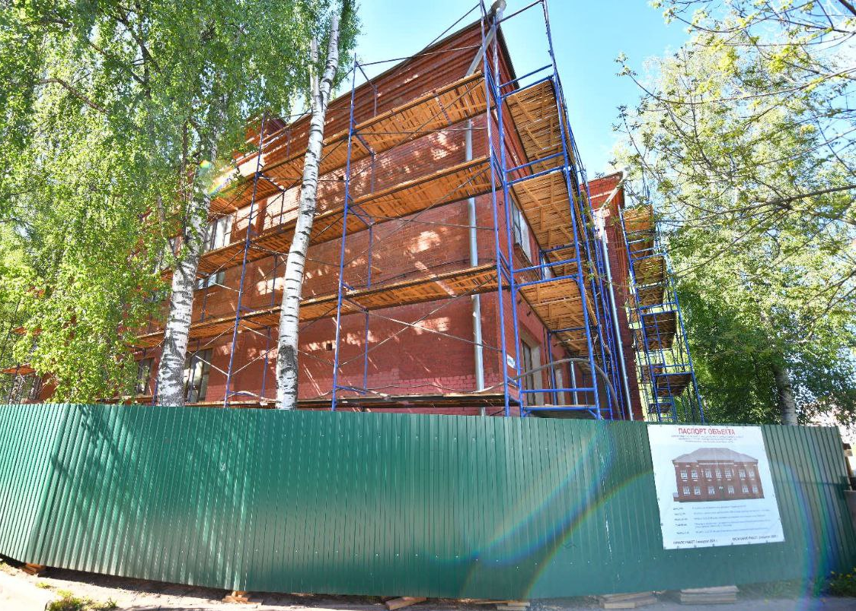
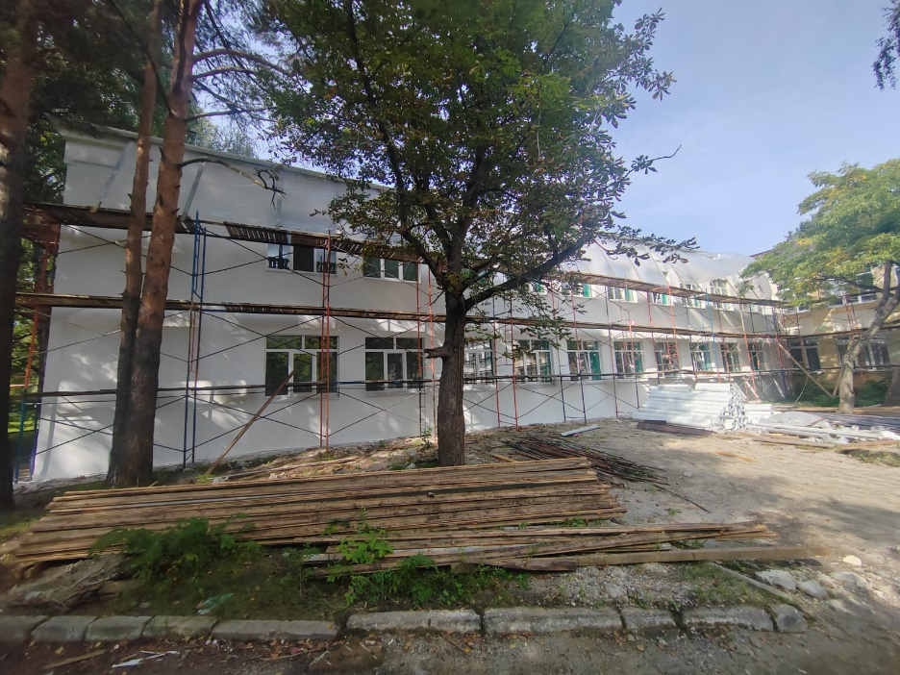
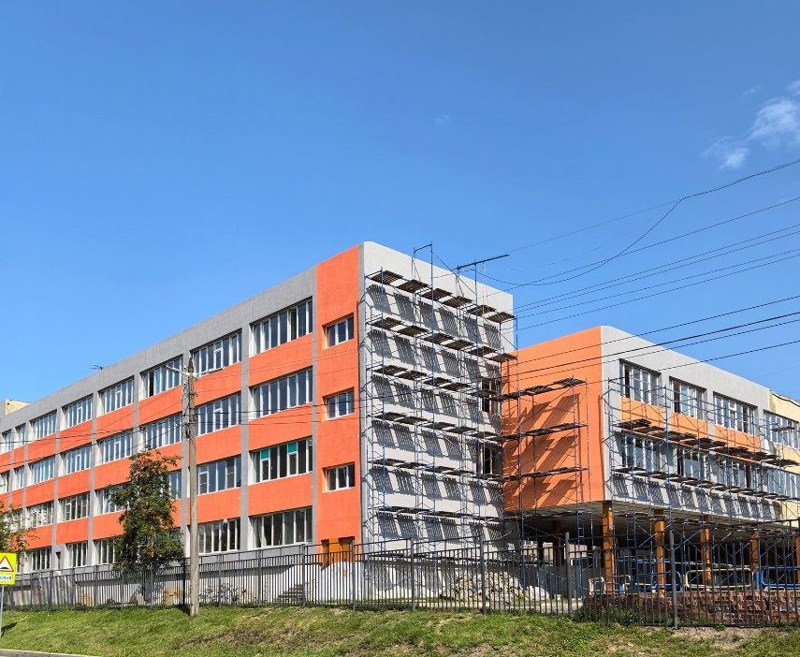
Итоги работы по созданию комфортной и безопасной образовательной среды
Августовская конференция – 2024
Проведение капитальных ремонтов
Средние школы №№ 7, 47, 83 принимают участие в федеральной программе капитального ремонта школ «Модернизация школьных систем образования» в рамках государственной программы «Развитие образования»
Дополнительно направлены заявки на 2025-2027 годы еще 7 школ и 9 зданий дошкольных образовательных организаций

Slide 24
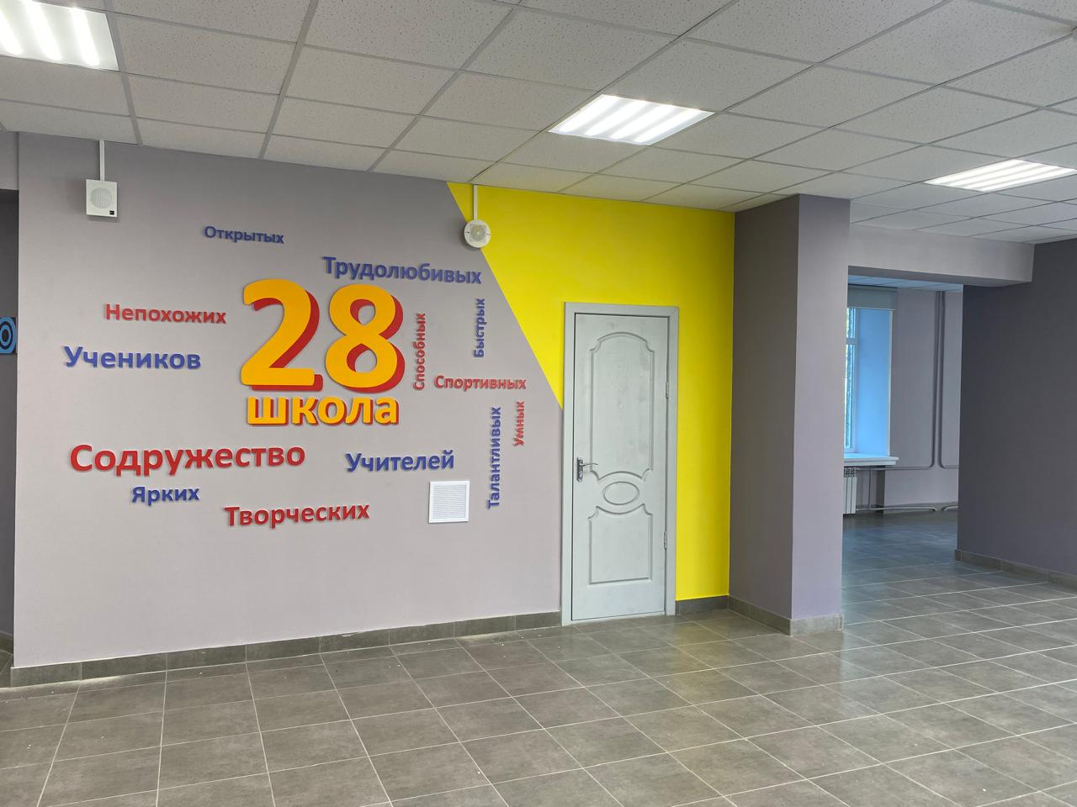
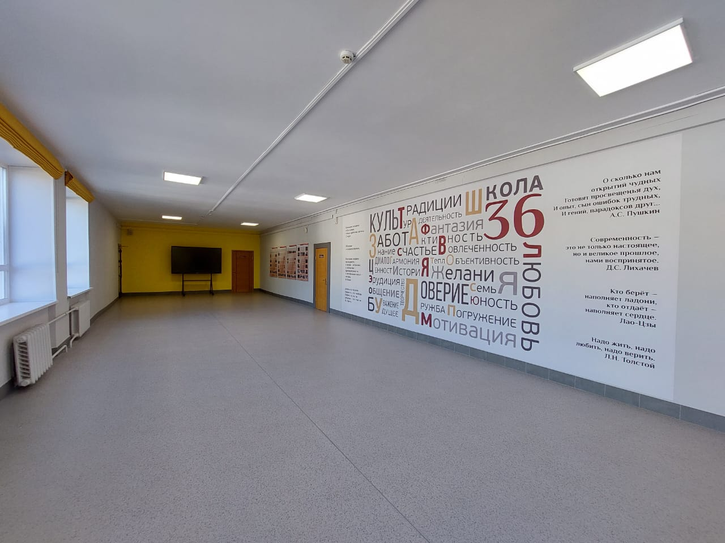
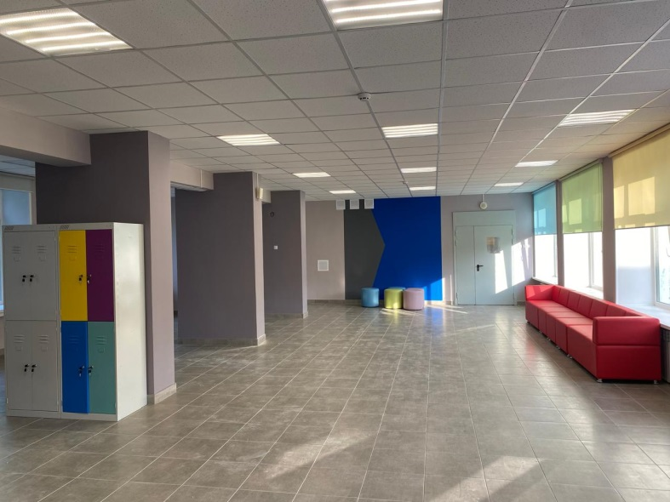
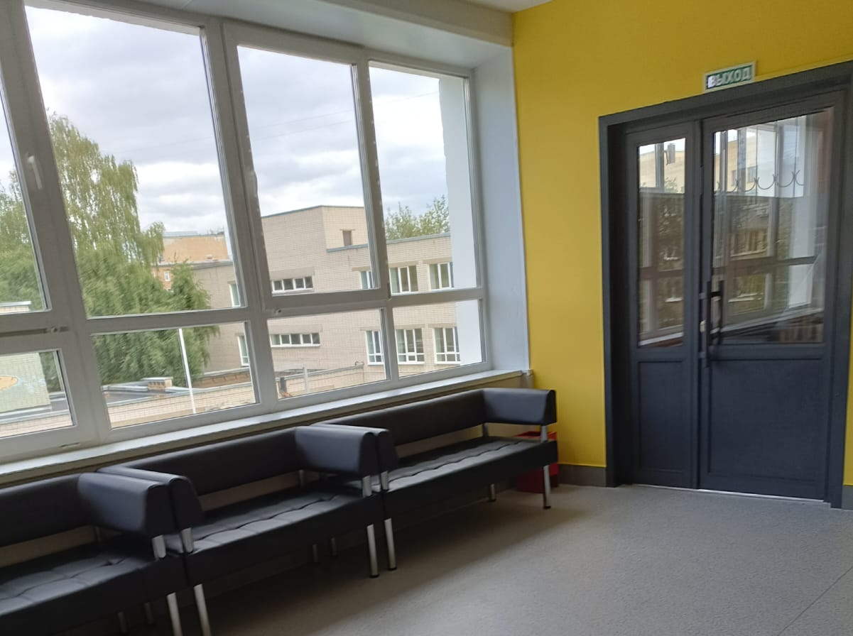
Итоги работы по созданию комфортной и безопасной образовательной среды
Августовская конференция – 2024
Школьное инициативное бюджетирование
Ученические проекты реализуются в 3 школах: СШ №№ 28, 36 и 84

Slide 25
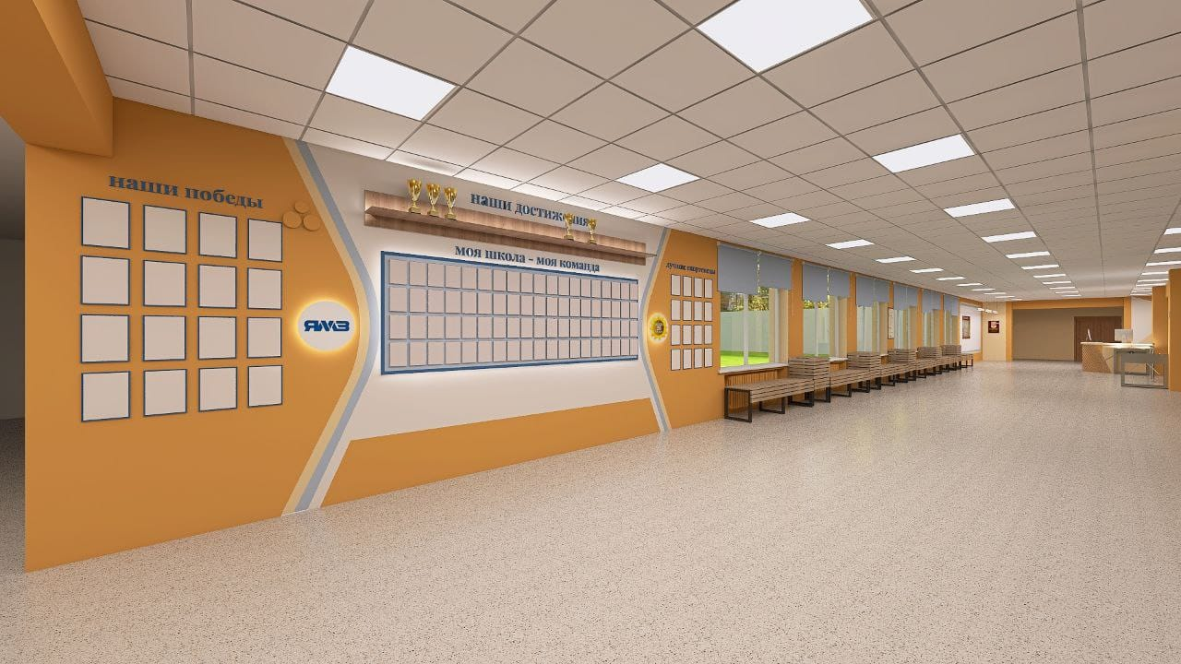
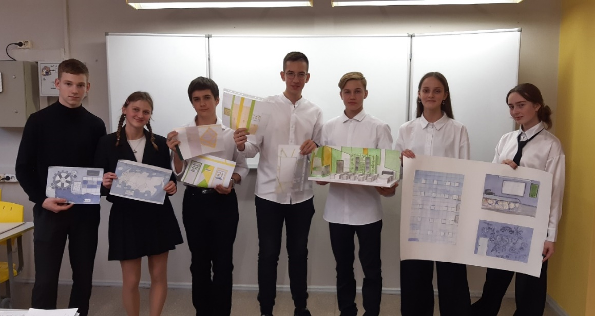
Итоги работы по созданию комфортной и безопасной образовательной среды
Августовская конференция – 2024
Привлечение инвестиционных средств
За счет средств ПАО «Автодизель» реализуются ученические проекты в СШ №№ 26, 58, гимназии №3 (по 2 млн. рублей), 52 и 90 (по 6 млн рублей). Общая сумма инвестиционных средств - 18 млн рублей

Slide 26
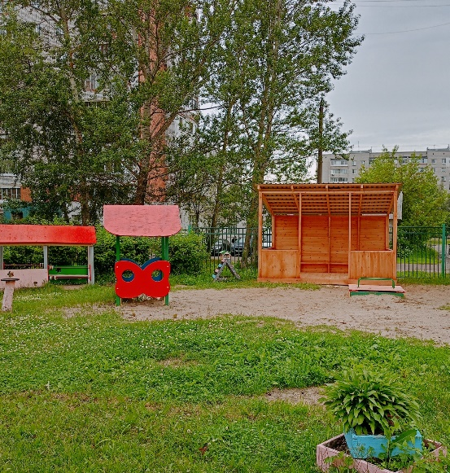
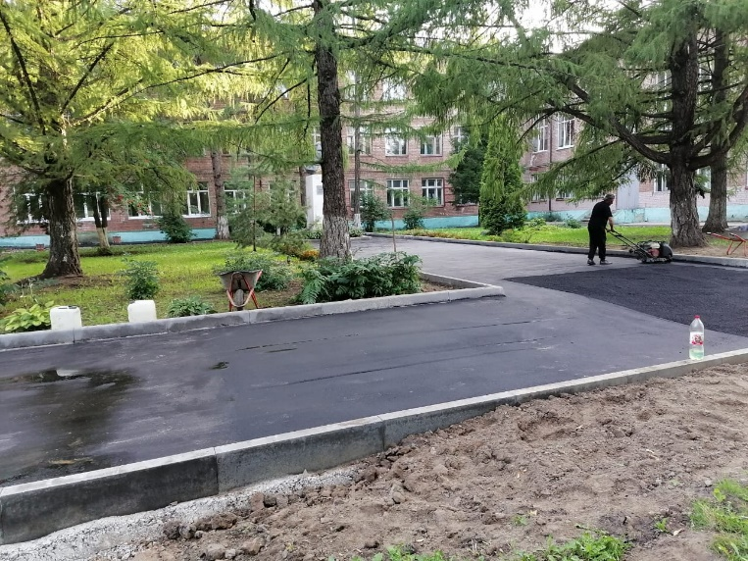
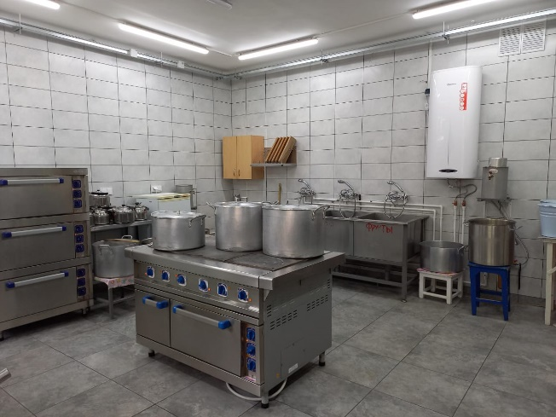
Итоги работы по созданию комфортной и безопасной образовательной среды
Августовская конференция – 2024
Повышение комфорта образовательных зон
На проведение ремонтных работ в 2024 году выделены средства городского бюджета в сумме 295 819,2 тыс. рублей (средства городского бюджета - 237 155,2 тыс. рублей, средства депутатов муниципалитета города Ярославля - 58 664,0 тыс. рублей).
Тип учреждения | Количество учреждений | Сумма (тыс.руб.)
Детские сады | 7 | 12 095,6
Школы, школы-детские сады | 13 | 50 440,6
Учреждения дополнительного образования | 2 | 22 569,4
Школы-интернаты | 2 | 3 338,6
Мероприятия по пожарной безопасности по решению суда | 10 | 11 196,6
Ремонт спортивных залов | 2 | 7 023,6
Спортивная площадка СОШ 75 | 1 | 7 000,0
Асфальтирование | 4 | 20 000,0
Капитальный ремонт СОШ 83 | 1 | 40 000,0
Ремонт пищеблоков | 24 | 42 695,2
Мероприятия по пожарной безопасности по решению суда | 12 | 6 827,9
Монтаж системы оповещения и управления эвакуацией | 20 | 13 967,7

Slide 27
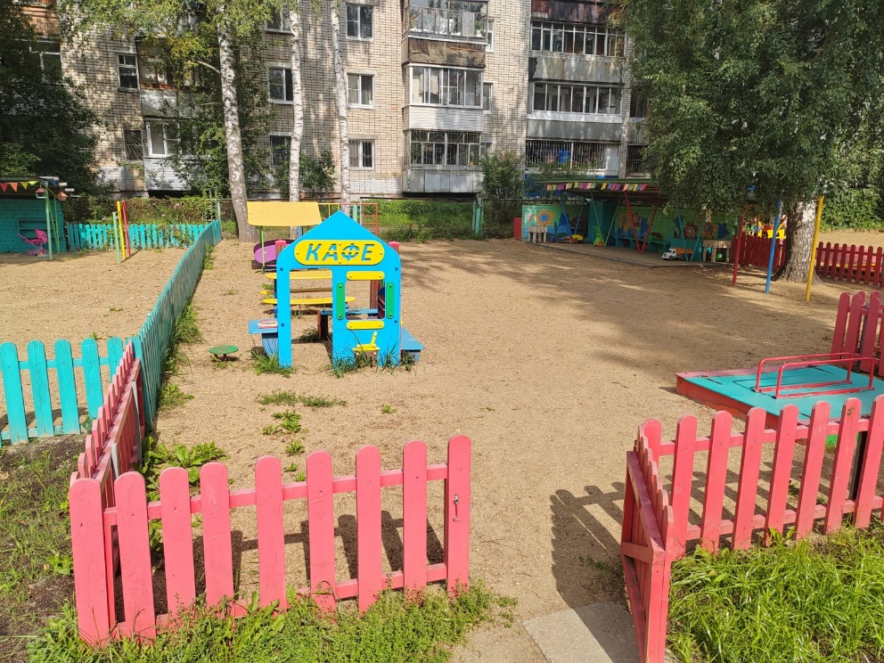
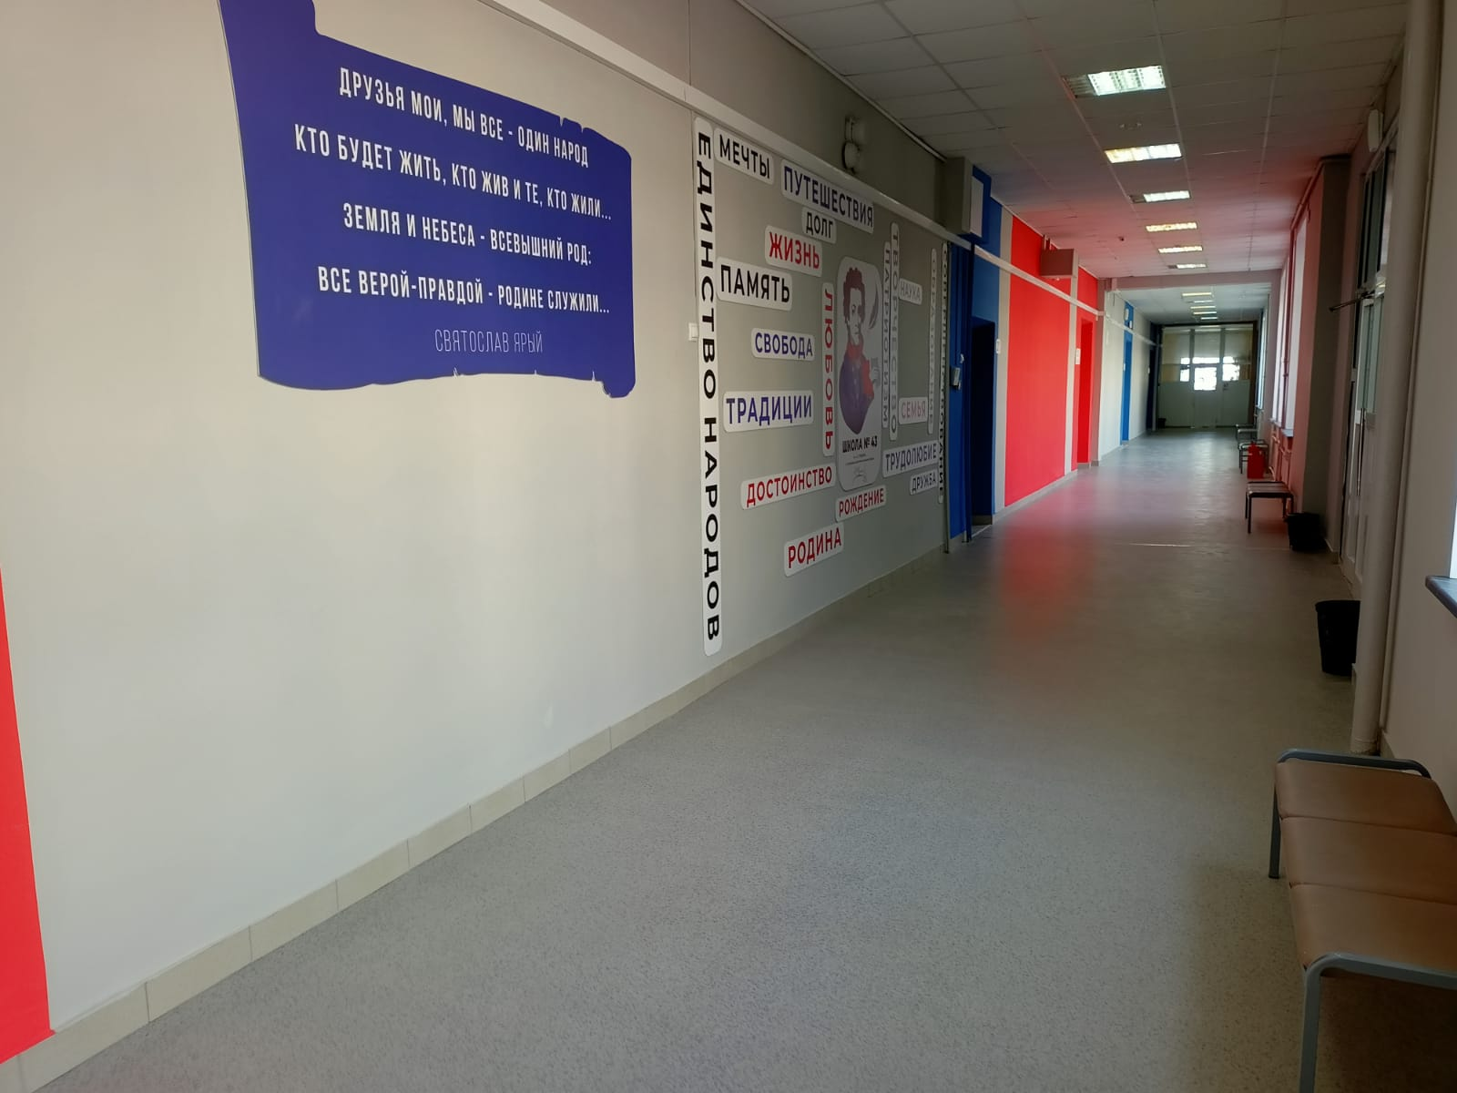
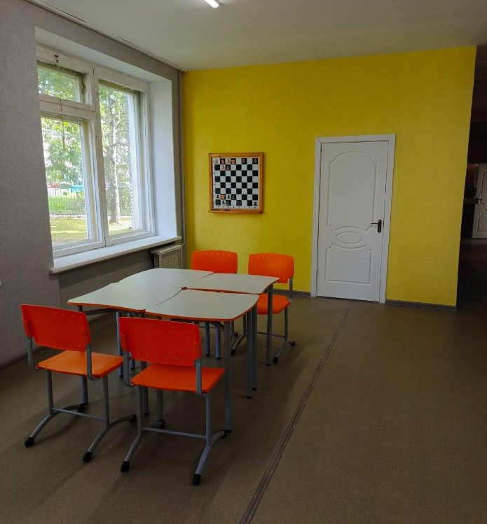
Итоги работы по созданию комфортной и безопасной образовательной среды
Августовская конференция – 2024
Повышение комфорта образовательных зон
В 2024 году в рамках губернаторского проекта «Решаем вместе!» выделены средства в сумме 120 970,8 тыс. рублей (средства городского бюджета - 7 527,1 тыс. рублей, средства областного бюджета - 113 443,7 тыс. рублей)
Детские сады – 124 проекта;
Школы, школы-интернаты – 78 проектов;
Учреждения дополнительного образования – 7
Итого: 209 проектов

Slide 28
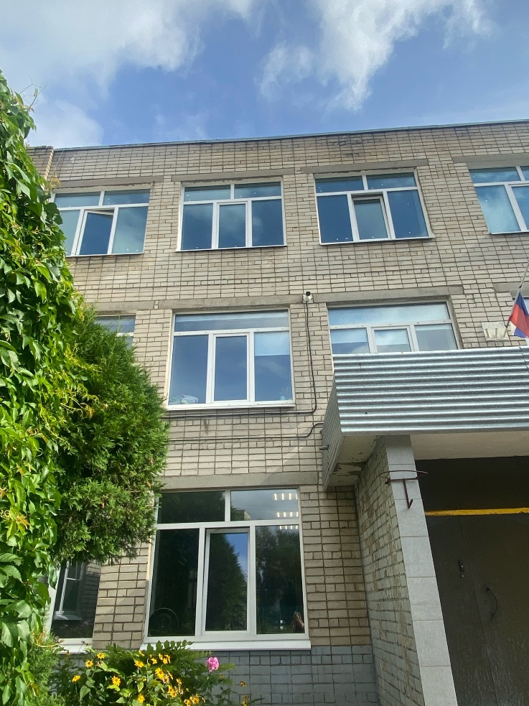
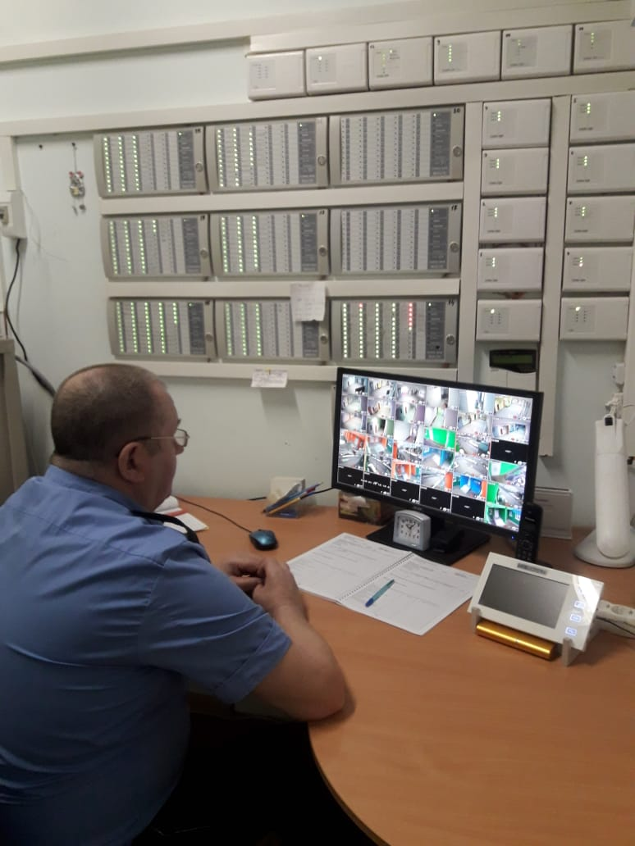
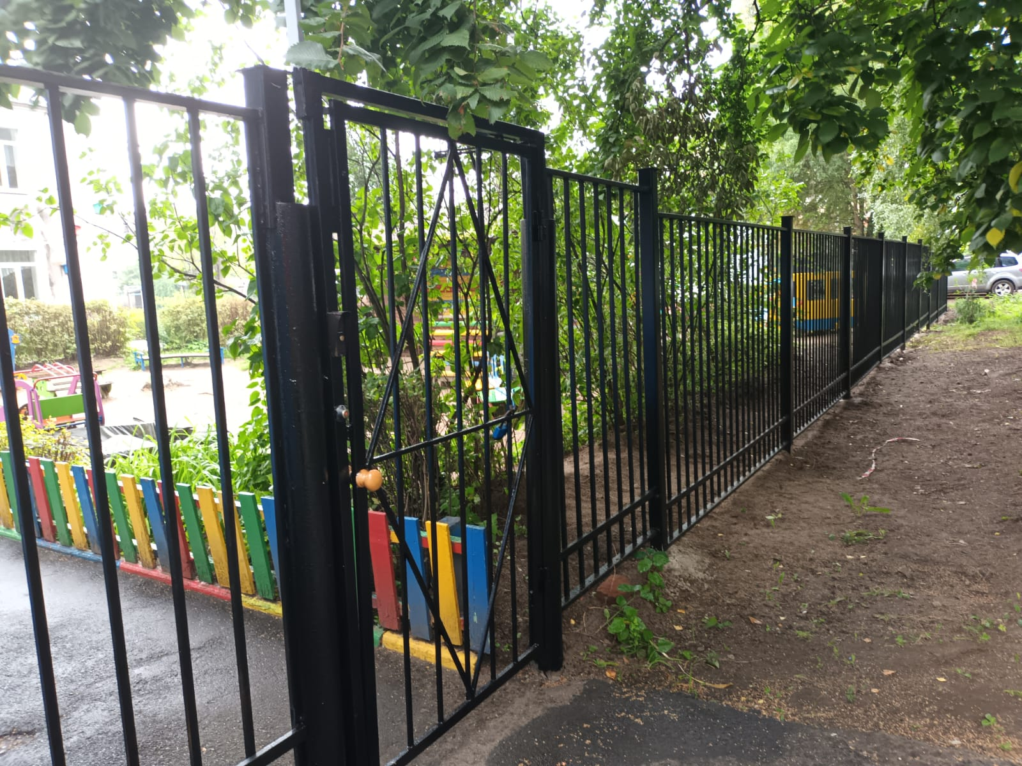
Итоги работы по созданию комфортной и безопасной образовательной среды
Августовская конференция – 2024
Обеспечение безопасности и защищенности образовательных организаций
В 2024 году будут установлены новые периметральные ограждения на территории 40 объектов муниципальных образовательных организаций на сумму 116 296,5 тыс. рублей

Slide 29
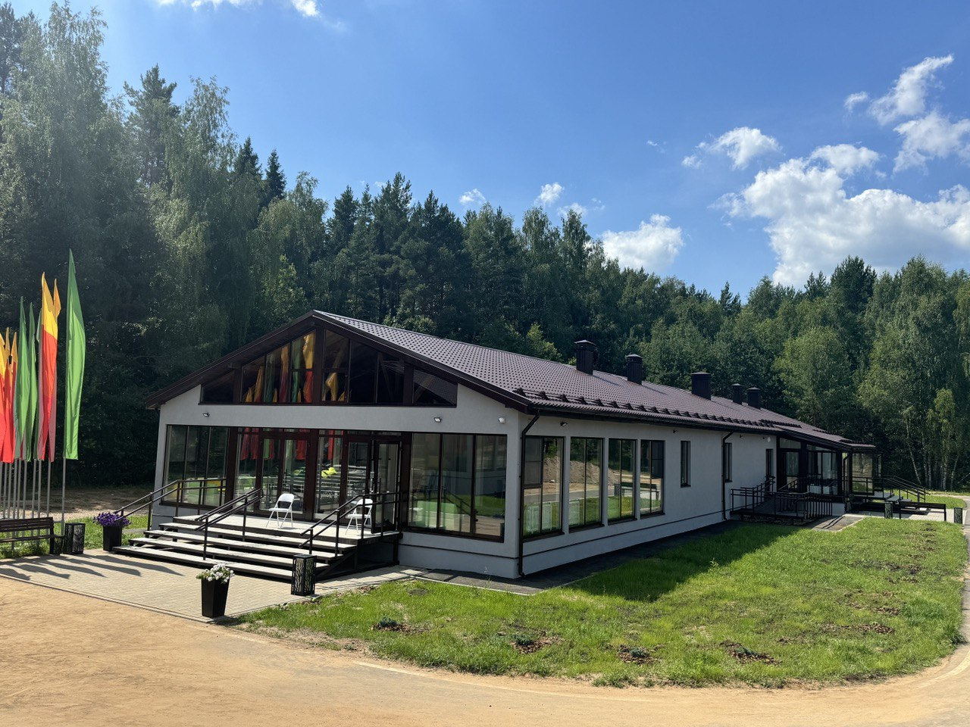
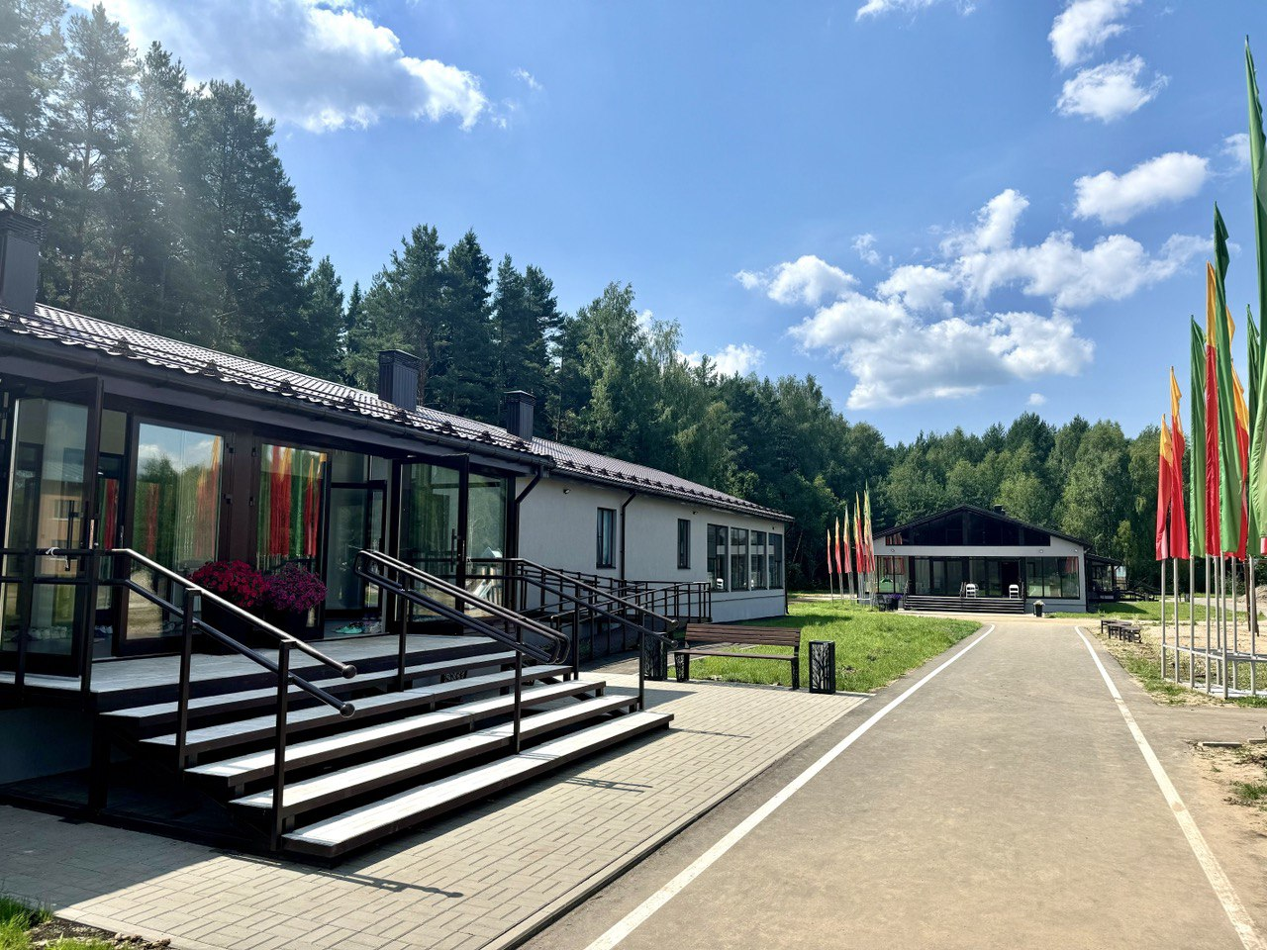
Итоги работы по созданию комфортной и безопасной образовательной среды
Августовская конференция – 2024
Участие в федеральной программе строительства некапитальных объектов организаций отдыха детей и их оздоровления
Стоимость проекта - 112 737 тыс. рублей (в том числе средства городского бюджета – 43 251 тыс.руб., средства областного бюджета – 26 605,4 тыс.руб., средства федерального бюджета – 42 880,6 тыс.руб.)

Slide 30

Итоги работы по созданию комфортной и безопасной образовательной среды
Августовская конференция – 2024

Slide 31




Августовская конференция – 2024
Объемы финансирования
Объемы финансирования для создания комфортных условий
Городской бюджет
359 344,4 тыс.руб.
Областной бюджет
362 356,5 тыс.руб.
Федеральный бюджет
178 273,8 тыс.руб.
Внебюджетные источники
18 000 тыс.руб.
917 974,7 тыс. рублей

Slide 32
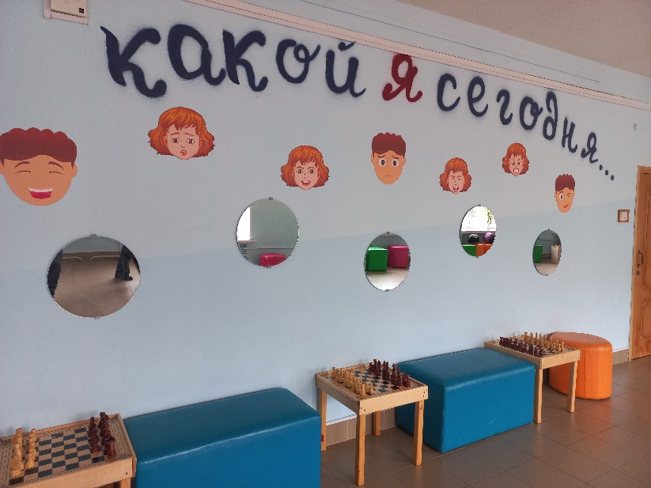
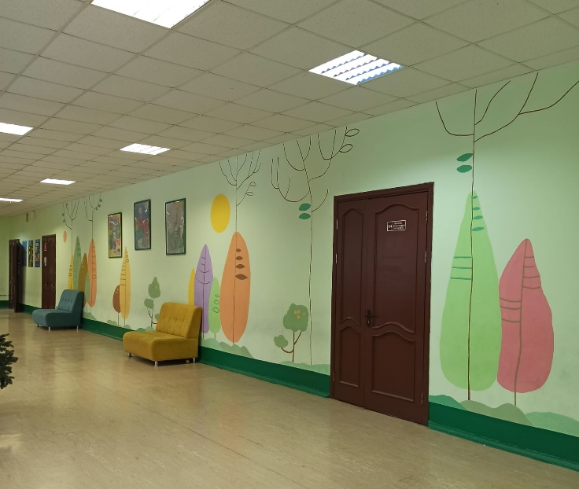
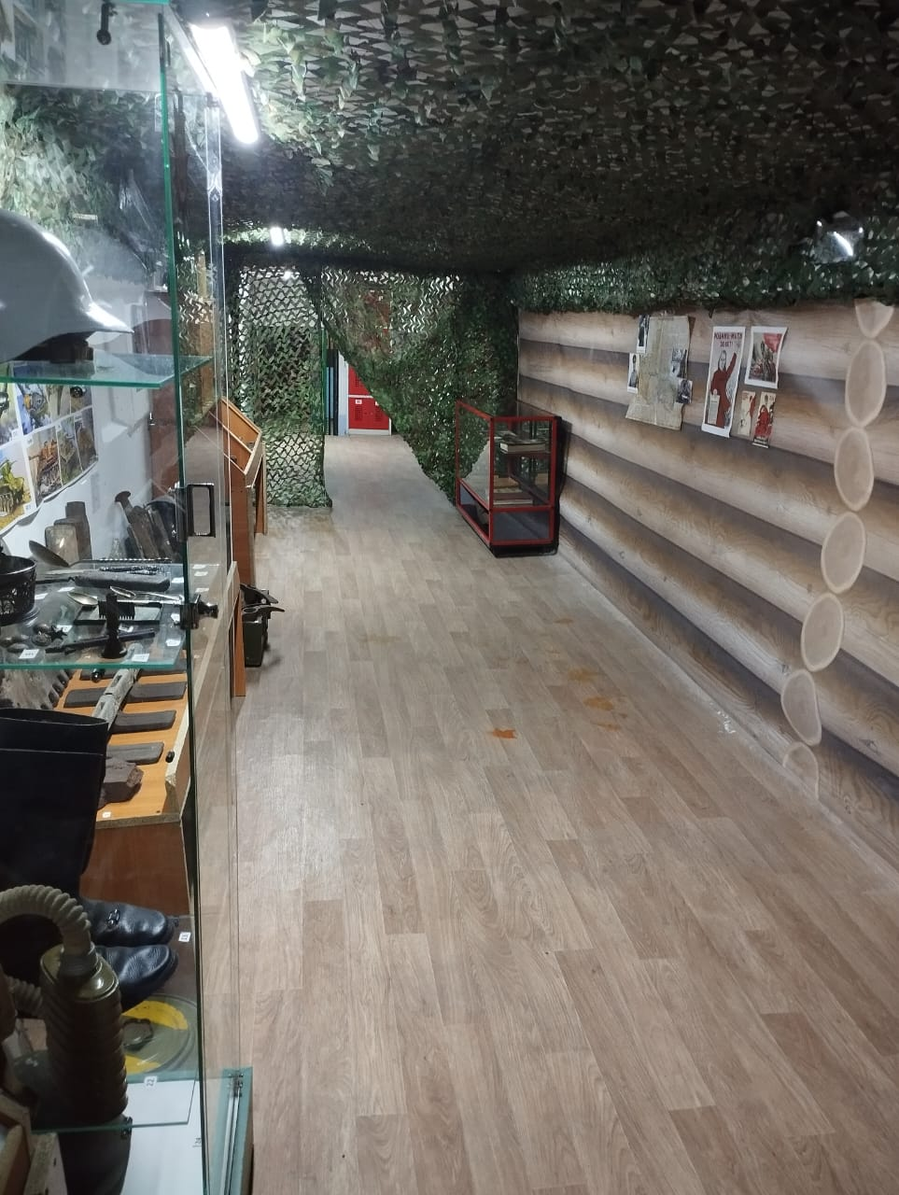
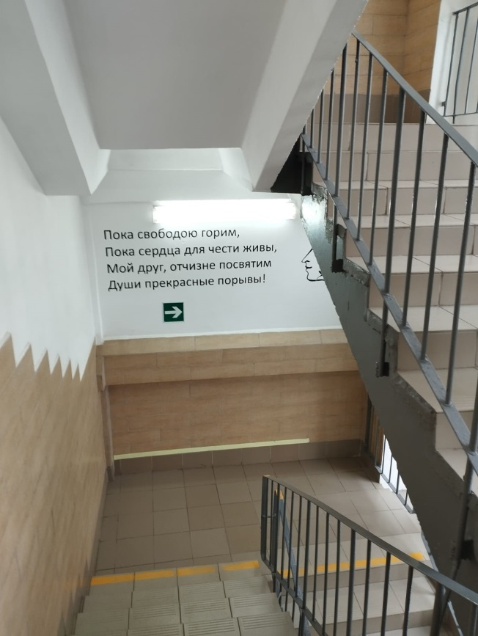
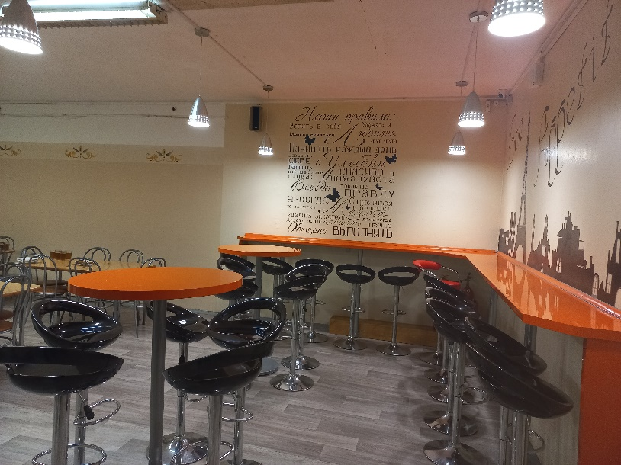
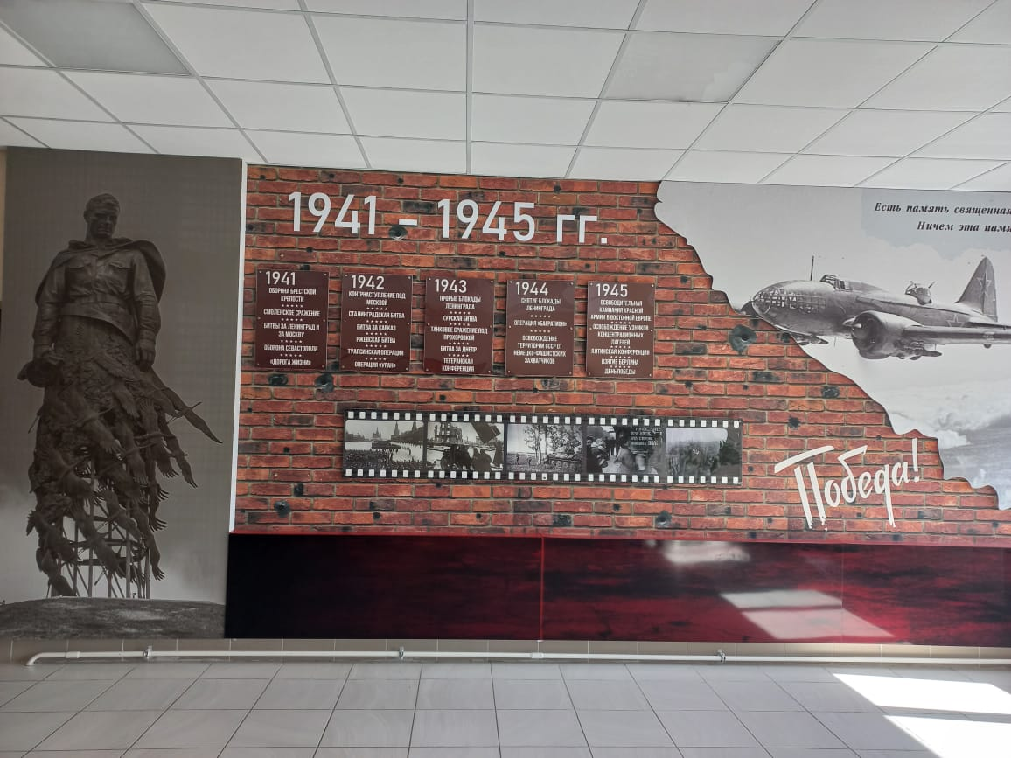
Итоги работы по созданию комфортной и безопасной образовательной среды
Августовская конференция – 2024
Обновление образовательной среды

Slide 33
Августовская конференция – 2024
Ключевые задачи МСО
ПОДДЕРЖКА ПЕДАГОГОВ И ПОВЫШЕНИЕ ПРЕСТИЖА ПРОФЕССИИ
Привлечение и сохранение педагогических кадров, особенно - молодых, энергичных и творческих молодых специалистов
  ректор ЯГПУ им К.Д. Ушинского студентам, начавшим обучение в 2024 году и заключившим целевой договор со школами, по профилям «Физика, информатика», «Информатика, математика», «Математика, экономика», «Химия, биология», учредил ежемесячную стипендию в 25 тысяч рублей;
  решением муниципалитета №787 установлена денежная выплата в размере до 10000 рублей ежемесячно в течение трех лет на компенсацию расходов за наем (поднаем), аренду жилого помещения на территории города Ярославля
2. Защита работников образовательных организаций от всех форм физического и психического насилия, оскорбления личности
  Федеральный закон от 19.12.2023 № 618-ФЗ «О внесении изменений в Федеральный закон «Об образовании в Российской Федерации»
3. Введение новых квалификационных категорий «педагог-методист» и «педагог-наставник»
  На 25 августа в МСО 5 педагогов, имеющих введенные квалификационные категории (СШ №25, 87, МДОУ №16, ЦДТ «Витязь», центр «Доверие»)

Slide 34
Августовская конференция – 2024
Ключевые задачи МСО
ВОСПИТАНИЕ КАК ВАЖНЕЙШИЙ ЭЛЕМЕНТ СИСТЕМЫ ОБРАЗОВАНИЯ
Закреплена возможность привлечения школьников к общественно-полезному труду, предусмотренному образовательной программой
  Федеральный закон от 04.08.2023 № 479-ФЗ «О внесении изменений в Федеральный закон «Об образовании в Российской Федерации»
2. В начальных и средних классах возвращены обязательные уроки труда (технологии)
  Федеральный закон от 19.12.2023 № 618-ФЗ «О внесении изменений в Федеральный закон «Об образовании в Российской Федерации»
3. Вводится новый предмет «Основы безопасности и защиты Родины»
  Федеральный закон от 04.08.2023 № 479-ФЗ «О внесении изменений в Федеральный закон «Об образовании в Российской Федерации»
  мониторинг готовности показал, что учебно-материальная база создана только у 50% школ города
4. Запрет на использование школьниками телефонов во время проведения учебных занятий, за исключением случаев возникновения угрозы жизни или здоровью обучающихся, работников образовательной организации, иных экстренных случаев
  Федеральный закон от 19.12.2023 № 618-ФЗ «О внесении изменений в Федеральный закон «Об образовании в Российской Федерации»
5. Реализация профориентационного минимума на основном и продвинутом уровне: проведение еженедельных занятий «Россия – мои горизонты»

Slide 35
Августовская конференция – 2024
Ключевые задачи МСО
ПОВЫШЕНИЕ КОМПЕТЕНТНОСТИ РОДИТЕЛЕЙ ДЕТЕЙ ДОШКОЛЬНОГО ВОЗРАСТА
Поэтапное внедрение программы просветительской деятельности для родителей детей, посещающих ДОО
  п.3 перечня поручений Президента Российской Федерации от 14 июня 2022 г. № Пр-1049ГС по итогам заседания Президиума Государственного Совета Российской Федерации 25 мая 2022 г.
Примерное содержание просвещения родителей:
Вопросы возрастного развития
Вопросы сохранения здоровья детей и их физического развития
Вопросы образования детей
Вопросы воспитания детей
Вопросы социализации детей с ОВЗ
Меры государственной поддержки семей
Вопросы по воспитанию детей в приемных семьях
Организационные вопросы

Slide 36
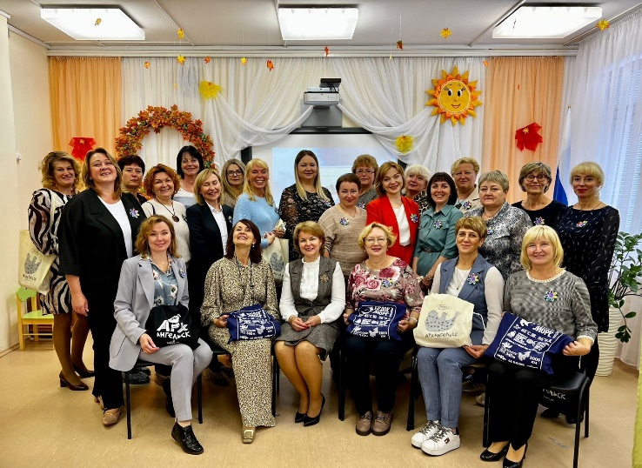
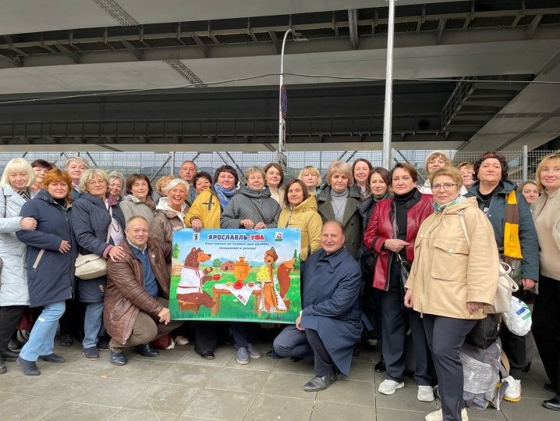
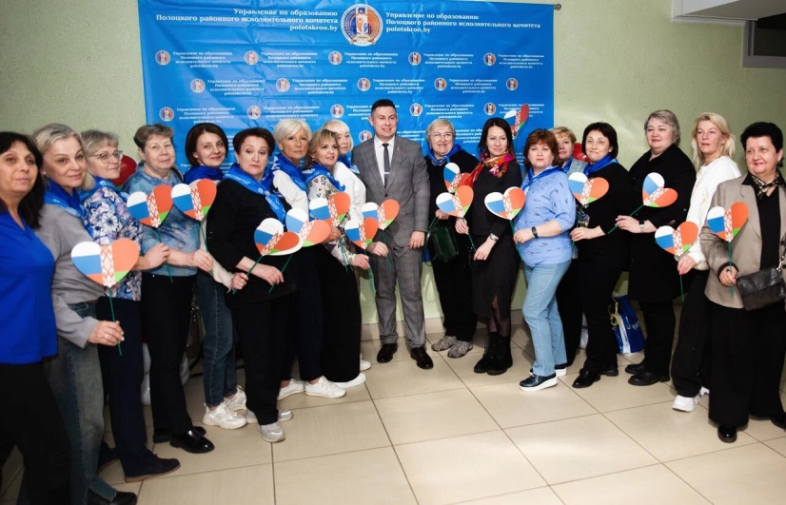
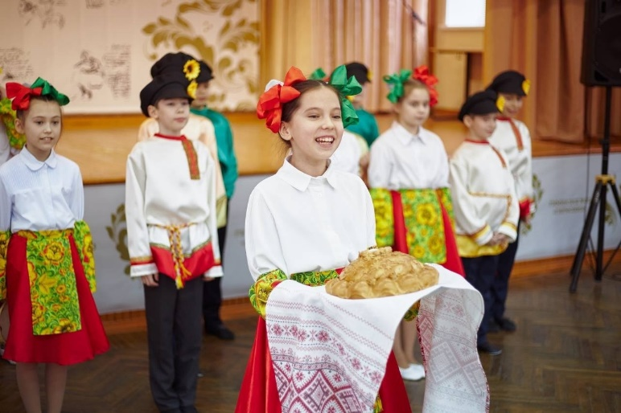
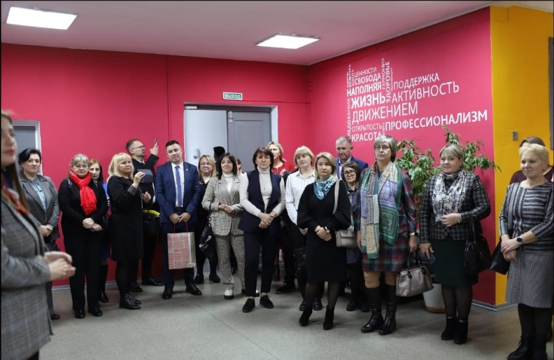
Августовская конференция – 2024
Ключевые задачи МСО
ОТКРЫТОСТЬ СИСТЕМЫ ОБРАЗОВАНИЯ И ГОТОВНОСТЬ К ВЗАИМОДЕЙСТВИЮ
Развитие образовательного туризма
В прошедшем учебном году организован обмен опытом с коллегами из Архангельска, Москвы, Челябинска, Уфы, Казани, Екатеринбурга, Якутии, Республики Беларусь

Slide 37
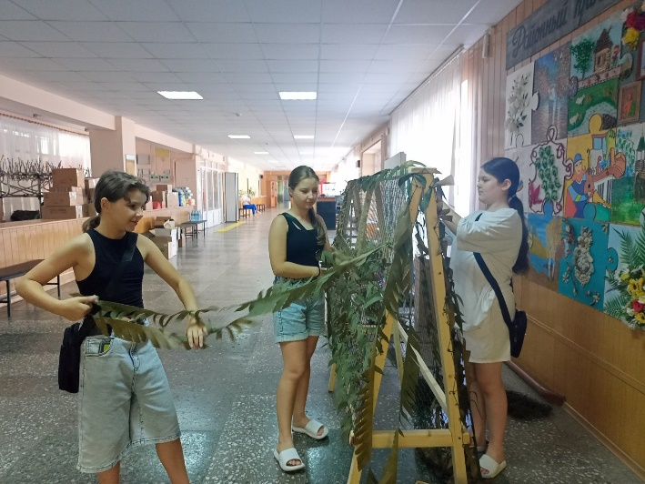
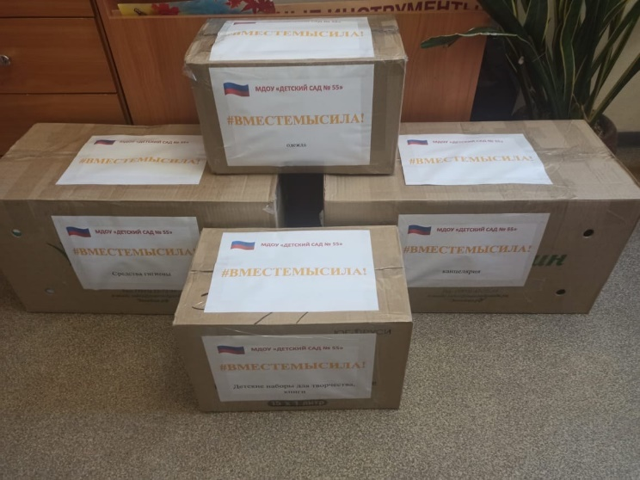
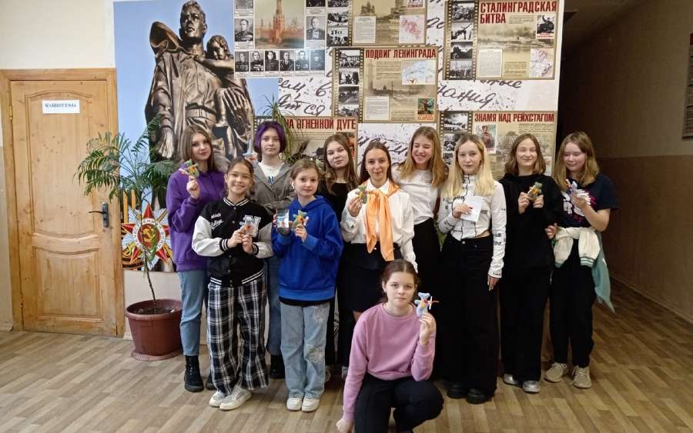
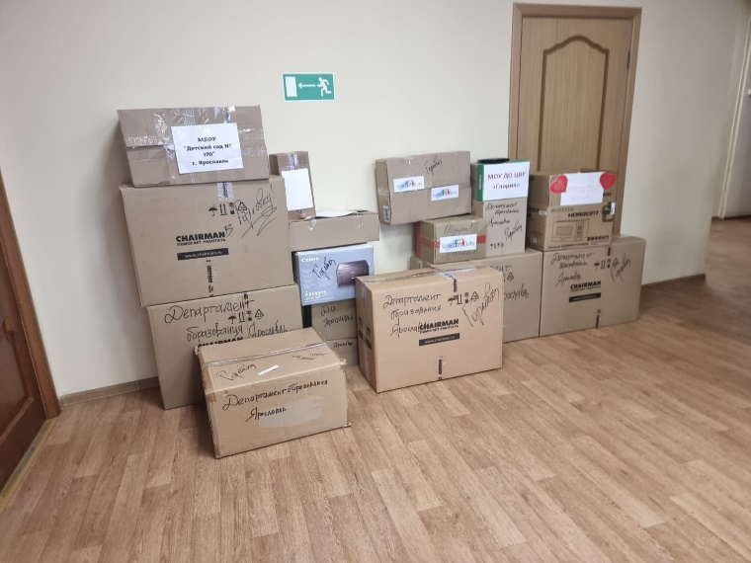
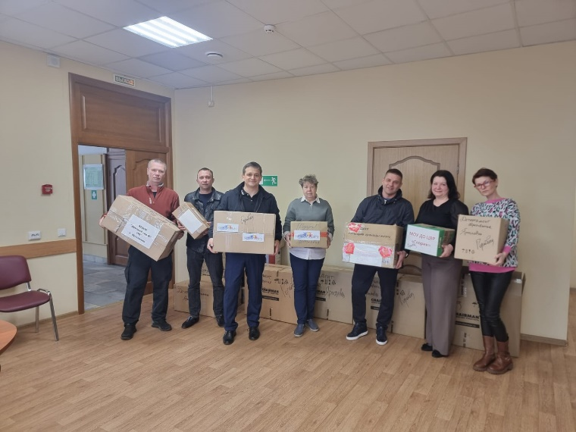
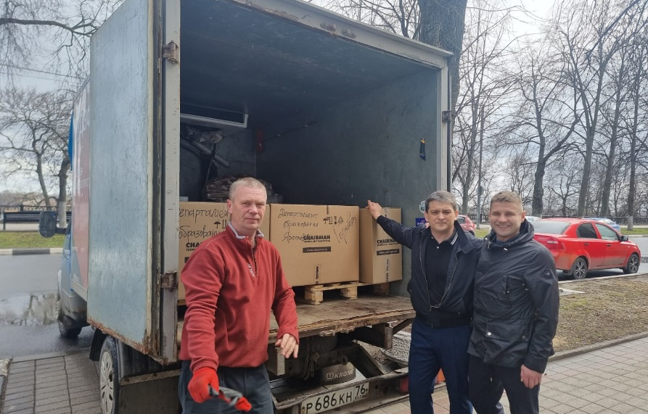
Августовская конференция – 2024
Ключевые задачи МСО
2. Поддержка бойцов СВО и участие в оказании гуманитарной помощи
3. Развитие волонтерской деятельности

Slide 38




Августовская конференция – 2024
Ключевые задачи МСО
4. Поддержание и повышение грантовой активности
За прошедший год: 5 грантовых побед на сумму более 2 млн. рублей

Slide 39
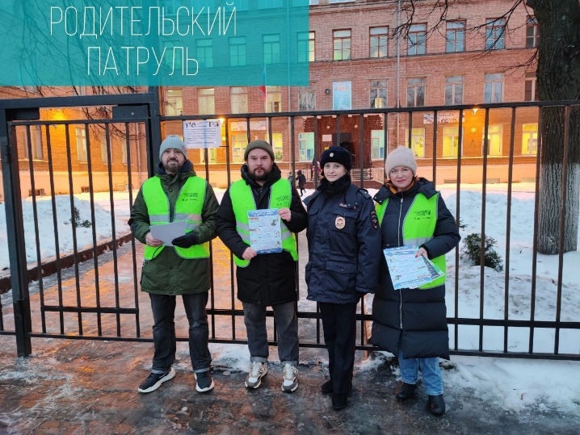
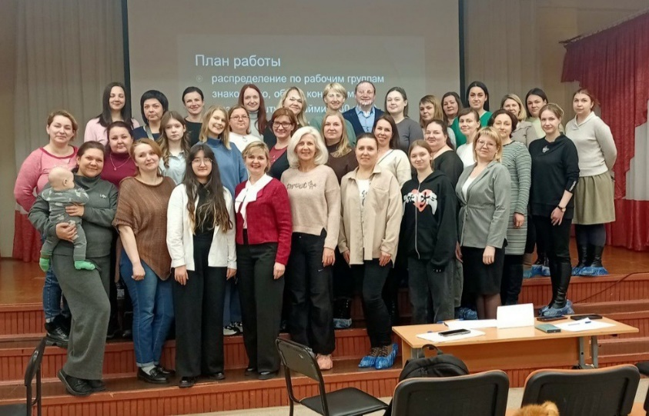
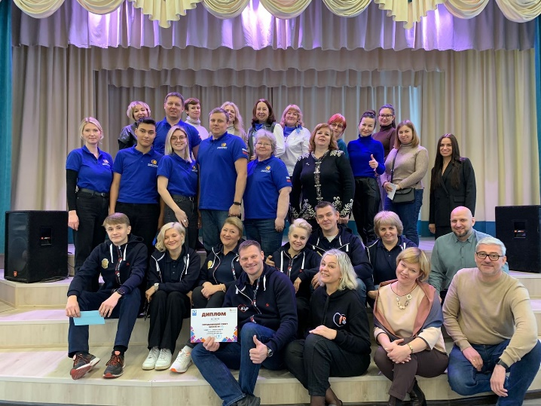
Августовская конференция – 2024
Ключевые задачи МСО
5. Построение с родителями отношений сотрудничества
6. Участие в деятельности общероссийских общественно-государственных движений, взаимодействие с общественными организациями
«Юный инспектор движения» (25 ОО, 470 чел.)
«Отряд правоохранительной направленности» (11 ОО, 495 чел.)
«Юнармия» (8 ОО, 360 чел.)
Кадетские объединения различной направленности (9 направлений, 1105 чел.)
Объединения волонтерской направленности (80 ОО, 6938 чел.)
«Движение Первых» (78 первичных отделений)
Ученическое самоуправление (77 ОО, 1155 чел.)
Театральное объединение (80 ОО, 850 чел.)
Совет школьных музеев (44 ОО, 482 чел.)
Школьное медиа (54 ОО, 630 чел.)

Slide 40
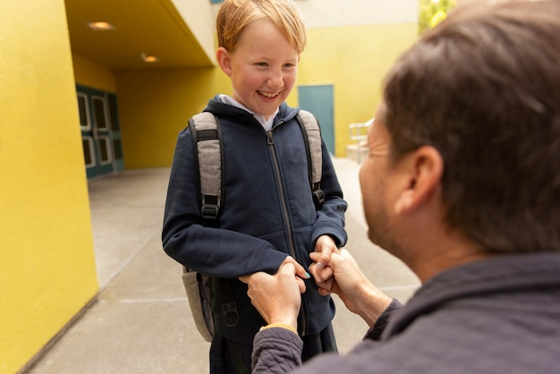


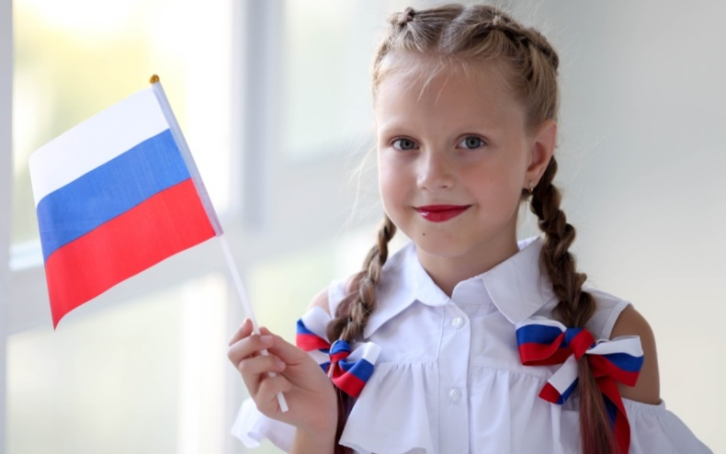
Августовская конференция – 2024
Приоритетные направления развития МСО
Создание комфортной и безопасной образовательной среды
Построение эффективной системы воспитания

Slide 41

СПАСИБО ЗА ВНИМАНИЕ!

